Slide 1
TMA 4245 Statistikk
Les dette
Powerpointmalen inneholder 3 forskjellige tittel-ark som du kan velge mellom. I tillegg kan du velge lys eller mørk utgave.
Standard 5 bilder
5 valgfrie bilder
1 valgfritt bilde
Mandag 19.01.2015

Slide 2
Definisjoner kap. 3
Def. 3.1:
  En tilfeldig variabel er en funksjon som tilordner et reelt tall til ethvert utfall i utfallsrommet
Def. 3.2:
  Hvis S inneholder et endelig, eller tellbart uendelig, antall mulige utfall kalles det et diskret utfallsrom
Def. 3.3:
  Hvis S består av et uendelig antall mulige utfall fra et intervall kalles det et kontinuerlig utfallsrom

Slide 3
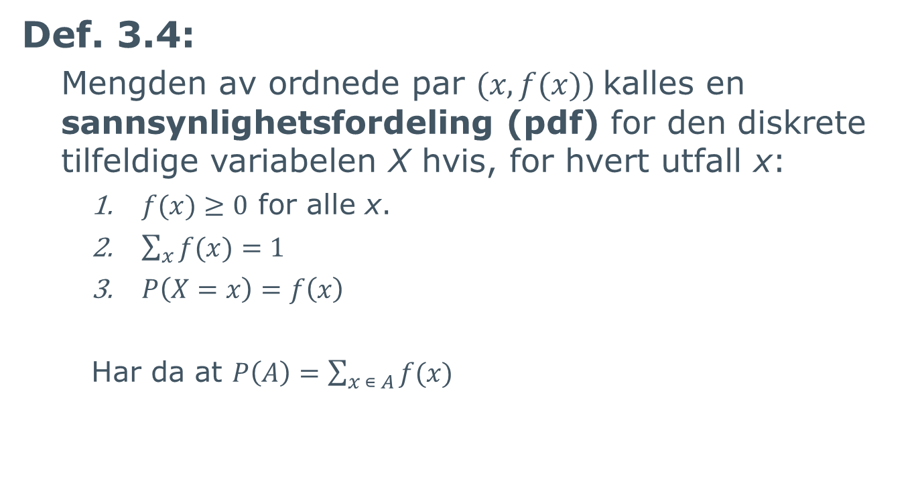
Definisjoner kap. 3
Def. 3.4:
  Mengden av ordnede par $(x,f(x))$kalles en sannsynlighetsfordeling (pdf) for den diskrete tilfeldige variabelen X hvis, for hvert utfall x:
    $f(x)≥0$ for alle x.
    $\sum_{x}{f(x)}=1$
    $P\left(X=x\right)=f\left(x\right)$
    Har da at $P\left(A\right)=\sum_{x ∊ A}{f(x)}$

Slide 4
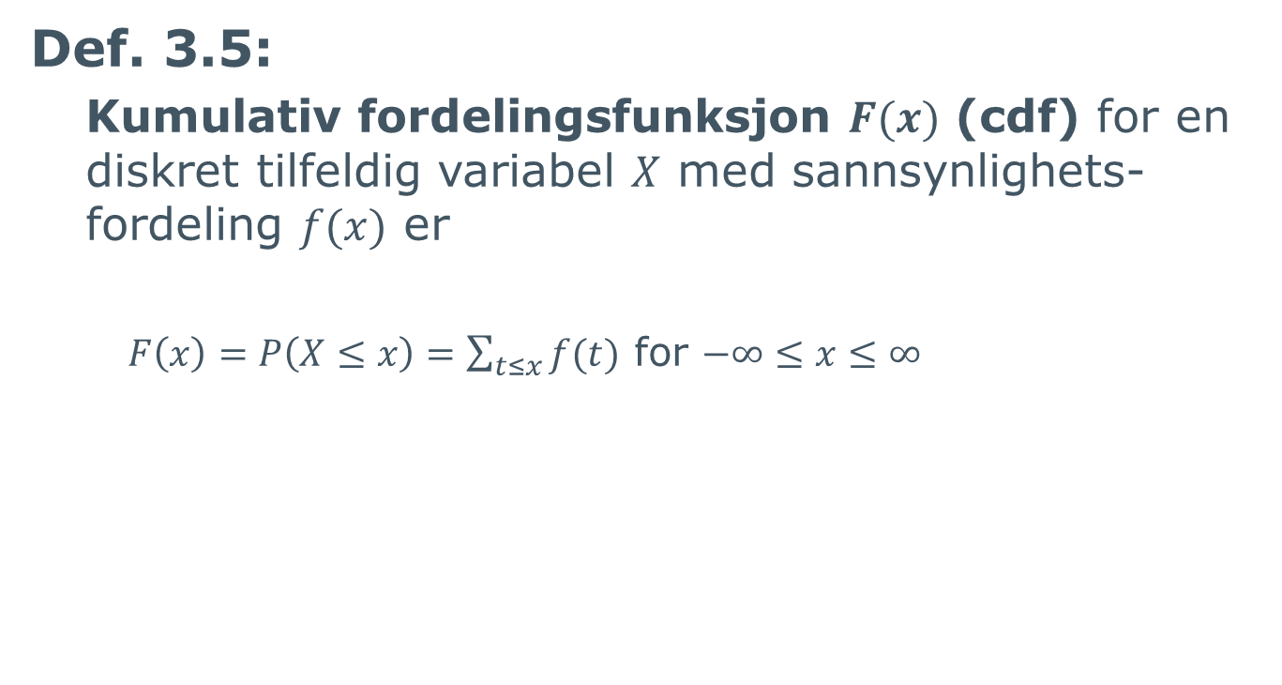
Definisjoner kap. 3
Def. 3.5:
  Kumulativ fordelingsfunksjon $F(x)$ (cdf) for en diskret tilfeldig variabel $X$ med sannsynlighets-fordeling $f(x)$ er
    $F\left(x\right)=P\left(X≤x\right)=\sum_{t≤x}{f(t)}$ for $−∞≤x≤∞$

Slide 5
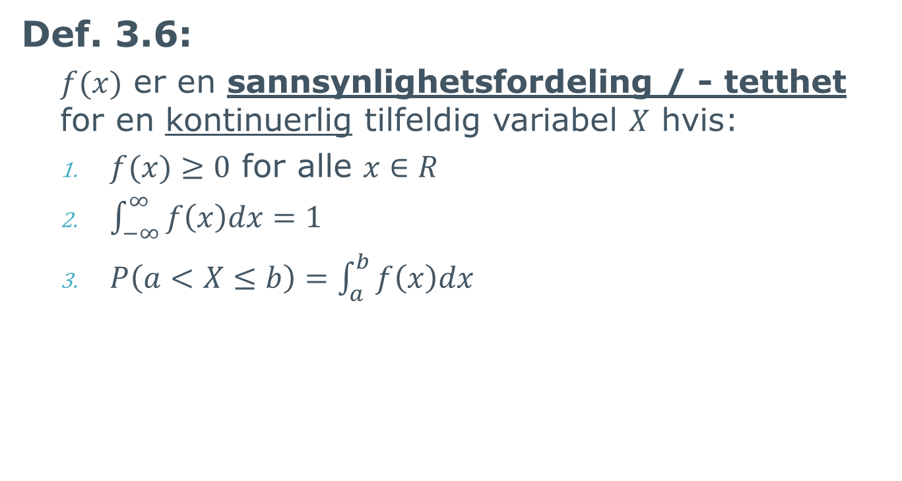
Definisjoner kap. 3
Def. 3.6:
  $f(x)$ er en sannsynlighetsfordeling / - tetthet for en kontinuerlig tilfeldig variabel $X$ hvis:
  $f(x)≥0$ for alle $x∈R$
  $\int_{−∞}^{∞}{f\left(x\right)dx=1}$
  $P\left(a<X≤b\right)=\int_{a}^{b}{f\left(x\right)dx}$

Slide 6
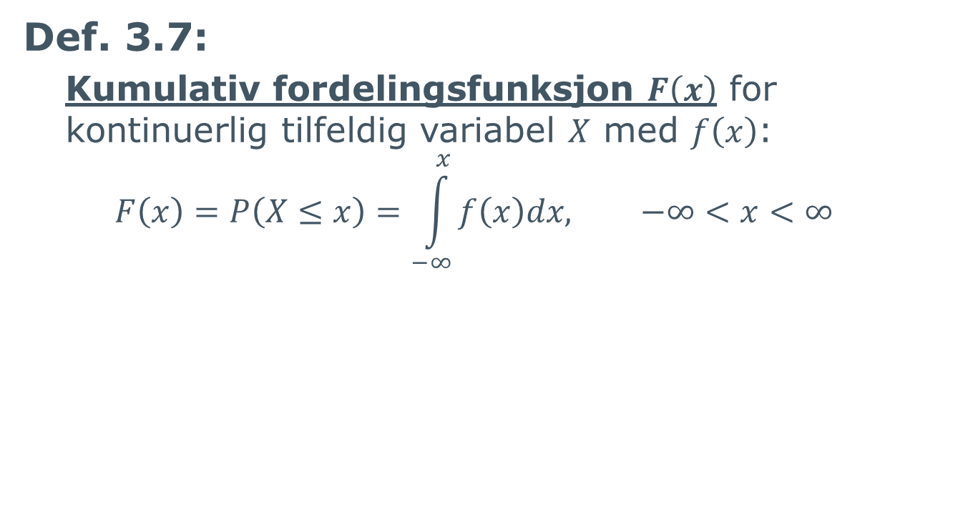
Definisjoner kap. 3
Def. 3.7:
  Kumulativ fordelingsfunksjon $F\left(x\right)$ for kontinuerlig tilfeldig variabel $X$ med $f\left(x\right)$:
  $$F\left(x\right)=P\left(X≤x\right)=\int_{−∞}^{x}{f\left(x\right)dx, −∞<x<∞}$$

Slide 7

Foto på side 1: P. Jordhøy, J. Thomassen, E. B. Thorstad, A. Staverløkk, T. Aarvak, B. Løken/Samfoto

